Slide 1
Návrh organizace dopravy v dané lokalitě
Vysoká škola technická a ekonomická v Českých Budějovicích
Autor bakalářské práce : Jakub Smejkal
Vedoucí bakalářské práce : Ing. Ladislav Bartuška
Oponent bakalářské práce : Ing. Marek Kocánek
České Budějovice, únor 2018

Slide 2
Cíl práce
Cílem bakalářské práce je zanalyzovat bezpečnost a plynulost dopravy v Nádražní ulici a v přilehlých ulicích ve městě Pelhřimov. V teoretické části budou uvedeny základní pojmy a náležitosti týkající se dané problematiky. V aplikační části bude analyzována doprava na zmíněném úseku silniční sítě a navrženo případné dopravní opatření v podobě změny organizace dopravy ve sledované oblasti.

Slide 3
Metodika práce
Aplikační část
Popis současného stavu
Metoda pozorování
Dopravní průzkum
Vyhodnocení

Slide 4
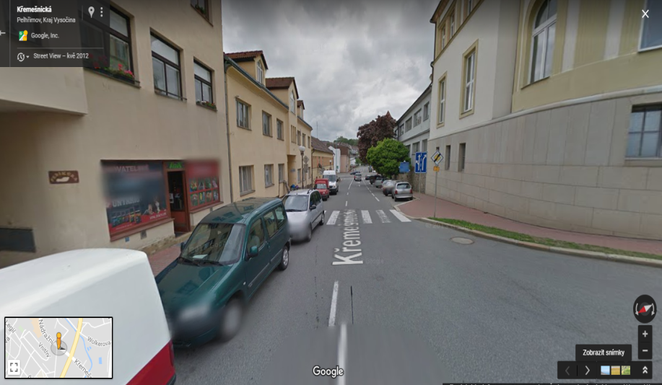
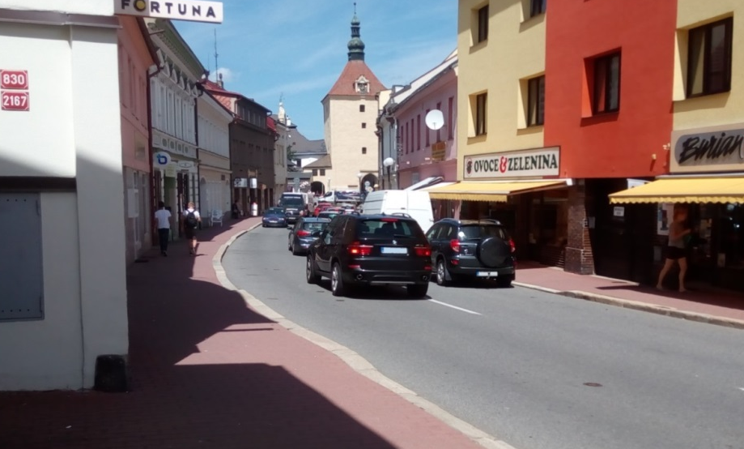
Současný stav
Nachází se zde :
Obchody
Kanceláře
Finanční úřad
Škola
Restaurace
Bytové jednotky
Nedostatky :
Nebezpečná komunikace
Nevhodné parkování vozidel
Zabraňuje plynulosti provozu
Zastavování vozidel zásobování
Zpomaluje provoz vozidel MHD

Slide 5
Dopravní průzkum
Čas průzkumu 13:00 – 17:00
Vyhodnocení pomocí RPDI a kartogramu intenzit dopravy
$$RPDI=l_{m} × k_{m,d} × k_{d,t} × k_{t, RPDI}$$
Nádražní
3 507
Na příkopech
3 104
4 279
Tylova
494
Poděbradova

Slide 6
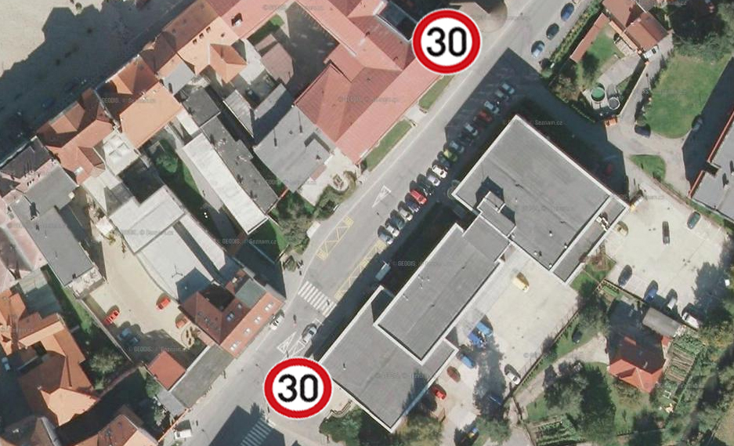
Návrhy opatření
Návrh zklidňovacích prvků přechodů pro chodce
Změna rychlosti v jízdě a parkování

Slide 7
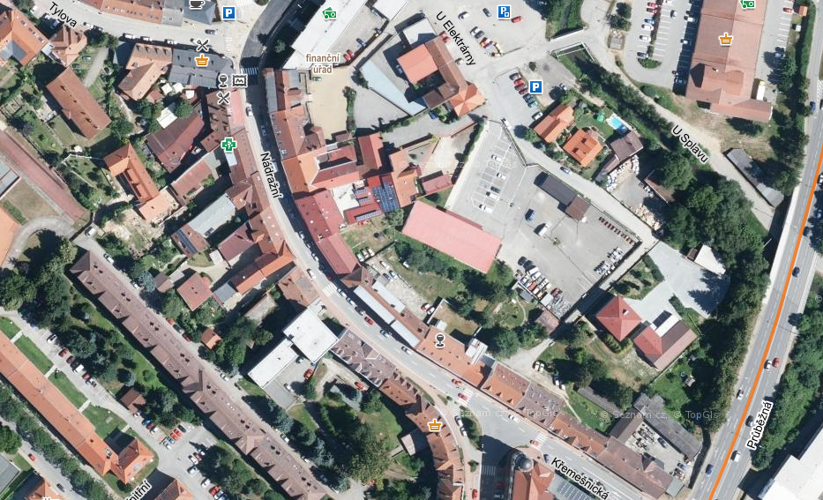
Návrhy opatření
Změna z pohledu zásobování
Vytvoření jednosměrné ulice

Slide 8
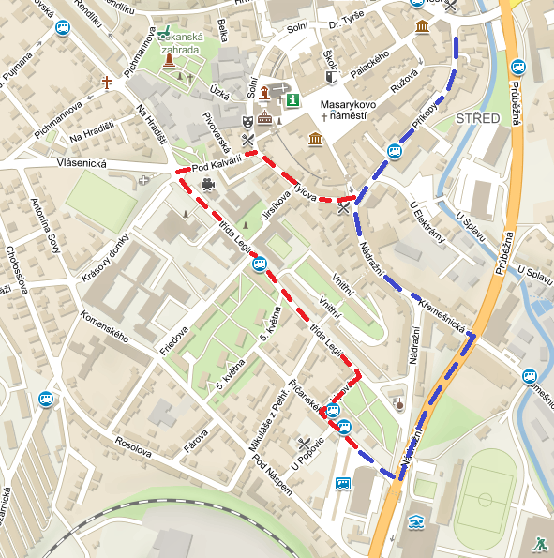
Návrhy opatření
Návrh trasy MHD
Modrá – současná trasa
Červená – nová trasa

Slide 9
Závěrečné shrnutí
Silné stránky
Zvýšení bezpečnosti.
Zlepšení organizace dopravy.
Zlepšení zásobování a logistiky.
Zlepšení vzhledu ulice (rozšíření zeleně).
Zlepšení průjezdnosti MHD ulicí ve směru od nádraží.
Slabé stránky
Stavebně a finančně náročnější řešení.
Prodloužení trasy MHD ve směru na nádraží.
Příležitosti
Přivedení nových uživatelů bytových a nebytových prostor.
Obsloužení další zastávky MHD ve směru na nádraží.
Hrozby
Přesycení dopravy v okolních ulicích.
Navrhnutí nových opatření v okolních ulicích.

Slide 10
Děkuji za pozornost.

Slide 11
Dotazy oponenta práce
V práci byly navrženy zajímavé změny pro zlepšení dané problematiky (vytvoření přechodů s 3D efektem, změna dopravního značení, vytvoření jednosměrné komunikace,..). Přemýšlel jste o tom, že byste mohl některé z nich zkonzultovat například s Odborem dopravy města Pelhřimov a zjistit tak, zdali by se mohla daná opatření aplikovat do praxe?

